Slide 1
Decision Tree
Sang Yup Lee

Slide 2
Decision Tree
기본 원리
DT는 dataset에 있는 관측치들을 독립변수 (feature)의 값에 따라서 종속변수의 값이 유사한 여러 개의 그룹으로 분리하고, 각 그룹에 속한 관측치들의 종속변수 값을 동일한 값으로 예측하는 알고리즘
회귀문제와 분류문제 모두 적용 가능
회귀문제에 적용되는 DT: Decision Tree Regressor
분류문제에 적용되는 DT: Decision Tree Classifier
DT는 독립변수의 값을 이용하여 관측치들을 서로 다른 그룹으로 분리하기 위해서 Tree 형태의 분리 과정을 사용

Slide 3
Decision Tree
Example with two IVs (X1, X2)
X2
X1

Slide 4
Decision Tree
기준이 되는 값을 cutpoint라고 함
root
Example (cont’d)
branch
X1 < 10
Internal node (or decision node)
depth = 2
=> hyperparameter
Yes
No
X2 < 8
X2 < 5
Leaf node (terminal node)
No
Yes
No
Yes
predicted
value
predicted
value
predicted
value
predicted
value
group1
group2
group3
group4

Slide 5
Decision Tree
Example (cont’d) – step 1
X2
10
X1

Slide 6
Decision Tree
Example (cont’d) – step 2
X2
8
5
10
X1

Slide 7
Decision Tree
Example (cont’d)
group 4
group 2
X2
8
5
group 3
group 1
(leaf node 1)
10
X1

Slide 8
Decision Tree
root
Example (cont’d)
X1 < 10
Internal node (or decision node)
depth = 2
=> hyperparameter
Yes
No
X2 < 8
X2 < 5
Leaf node (terminal node)
No
Yes
No
Yes
predicted
value
predicted
value
predicted
value
predicted
value
group1
group2
group3
group4

Slide 9
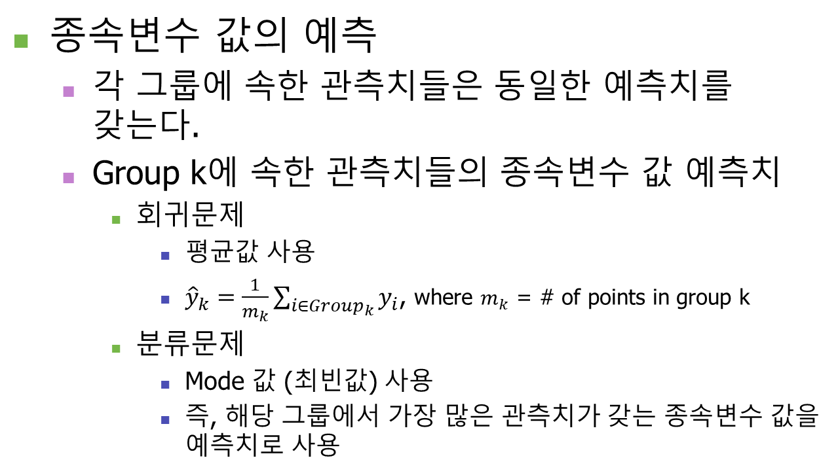
Decision Tree
종속변수 값의 예측
각 그룹에 속한 관측치들은 동일한 예측치를 갖는다.
Group k에 속한 관측치들의 종속변수 값 예측치
회귀문제
평균값 사용
${\hat{y}}_{k}=\frac{1}{m_{k}}\sum_{i∈{Group}_{k}}{y_{i}}$, where $m_{k}$ = # of points in group k
분류문제
Mode 값 (최빈값) 사용
즉, 해당 그룹에서 가장 많은 관측치가 갖는 종속변수 값을 예측치로 사용

Slide 10
Decision Tree
종속변수 값의 예측 (cont’d)
특정 그룹에 대해서
회귀문제
10개의 관측치들의 종속변수 값 => (2, 3, 4, 4, 3, 6, 4, 10, 2, 12)
종속변수의 예측치는 (2+ 3+ 4+ 4+ 3+ 6+ 4+ 10+ 2+ 12)/10 = 5
분류문제
종속변수가 취할 수 있는 값 => 0, 1, 2
10개의 관측치들의 종속변수 값 => (2, 0, 1, 1, 1, 2, 1, 1, 0, 1)
종속변수의 예측치 => 최빈값

Slide 11
Decision Tree
How to split data into two groups?
즉, 각 decision node에서 어떠한 변수의 어떠한 값(cutpoint value)으로 데이터를 split 할 것인가?
split되었을 때 발생하는 에러 정도를 최소화하게끔 split
회귀문제와 분류문제에서의 에러 정도를 계산하는 방법이 상이

Slide 12
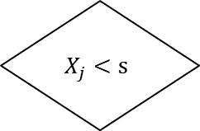
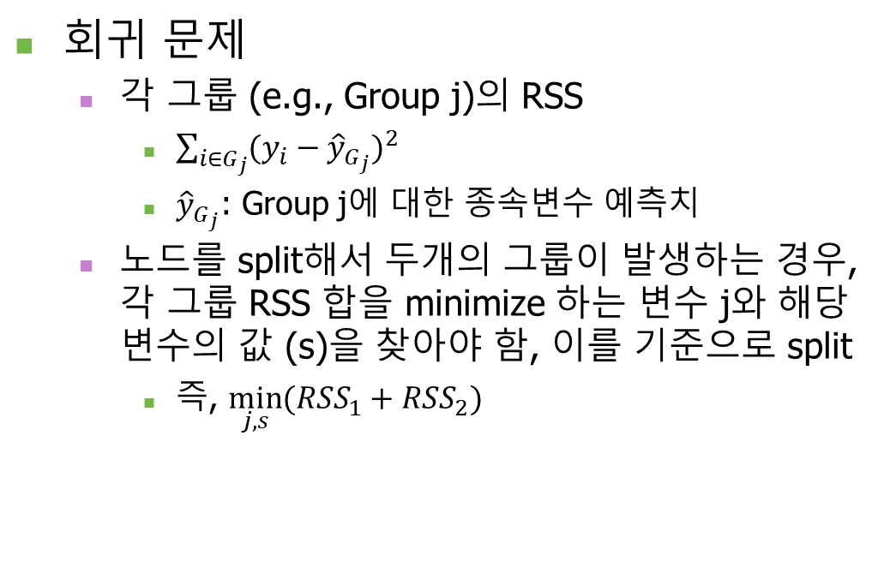


Decision Tree
회귀 문제
각 그룹 (e.g., Group j)의 RSS
$\sum_{i∈G_{j}}{{(y_{i}−{\hat{y}}_{G_{j}})}^{2}}$
${\hat{y}}_{G_{j}}$: Group j에 대한 종속변수 예측치
노드를 split해서 두개의 그룹이 발생하는 경우, 각 그룹 RSS 합을 minimize 하는 변수 j와 해당 변수의 값 (s)을 찾아야 함, 이를 기준으로 split
즉, $\min_{j, s}{({RSS}_{1}+{RSS}_{2})}$
$$X_{j}<s$$
Yes
No
$${\hat{y}}_{R_{1}}$$
$${\hat{y}}_{R_{2}}$$
group1
group2

Slide 13
Decision Tree
독립변수의 어떠한 값들을 try 하는가?
데이터에 존재하는 변수의 실제값들 사용
구체적으로 어떠한 값을 사용하는지는 변수의 유형 (연속, 범주형 범수)에 따라 구분
연속변수
변수의 값을 크기에 따라 정렬
연속된 두개의 값의 평균값을 사용
범주형 변수: 있는 그대로의 값을 사용
Weight
60
64
55
80
Weight
80
64
60
55
72
정렬
…

Slide 14

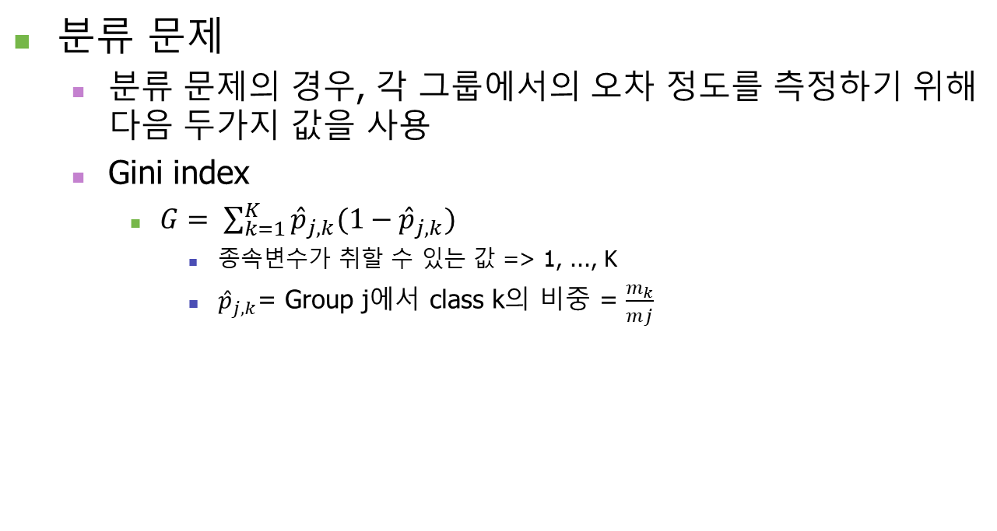
Decision Tree
분류 문제
분류 문제의 경우, 각 그룹에서의 오차 정도를 측정하기 위해 다음 두가지 값을 사용
Gini index
$G= \sum_{k=1}^{K}{{\hat{p}}_{j, k}(1−{\hat{p}}_{j, k})}$
종속변수가 취할 수 있는 값 => 1, ..., K
${\hat{p}}_{j, k}$= Group j에서 class k의 비중 = $\frac{m_{k}}{mj}$
Example) Group 1
(0,0,0, 1,1,1, 2,2,2,2)
$${\hat{p}}_{1,0 }=?$$

Slide 15
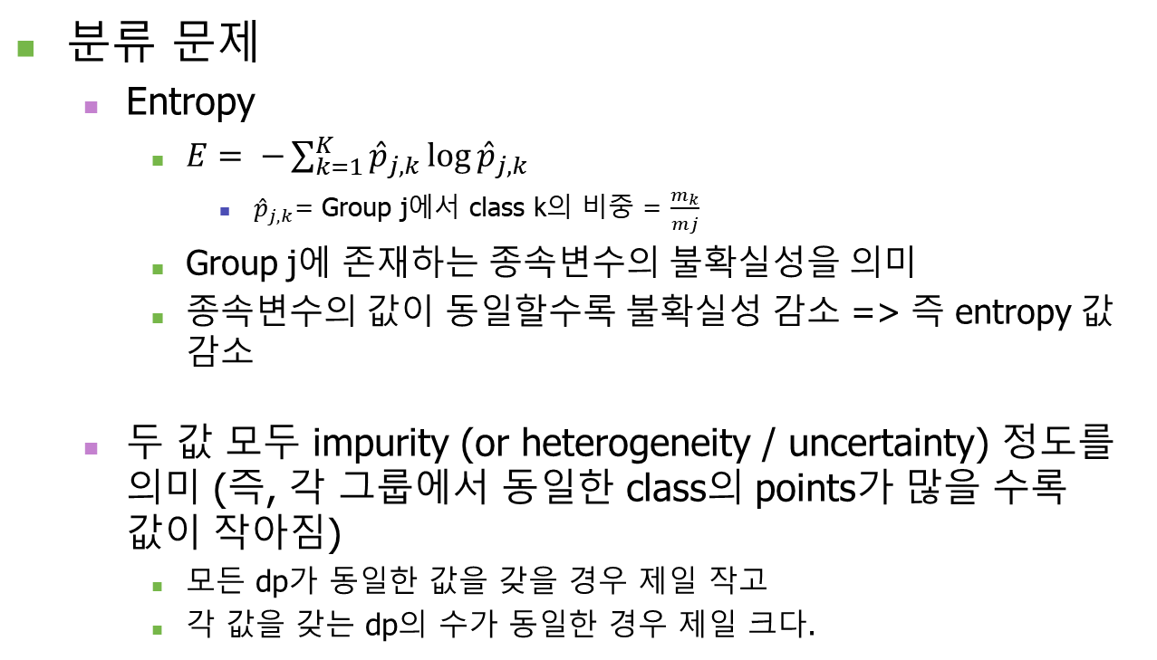
Decision Tree
분류 문제
Entropy
$E= −\sum_{k=1}^{K}{{\hat{p}}_{j, k}\log{{\hat{p}}_{j, k}}}$
${\hat{p}}_{j, k}$= Group j에서 class k의 비중 = $\frac{m_{k}}{mj}$
Group j에 존재하는 종속변수의 불확실성을 의미
종속변수의 값이 동일할수록 불확실성 감소 => 즉 entropy 값 감소
두 값 모두 impurity (or heterogeneity / uncertainty) 정도를 의미 (즉, 각 그룹에서 동일한 class의 points가 많을 수록 값이 작아짐)
모든 dp가 동일한 값을 갖을 경우 제일 작고
각 값을 갖는 dp의 수가 동일한 경우 제일 크다.

Slide 16
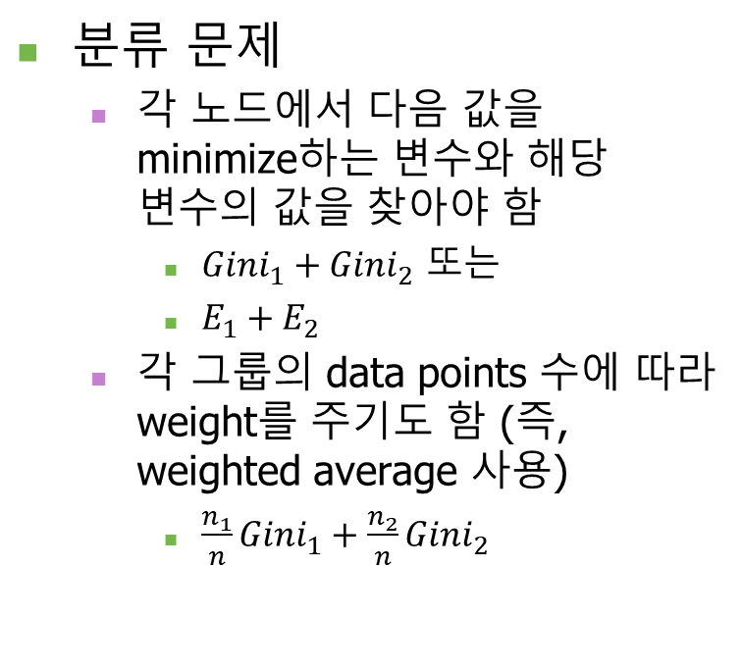
Decision Tree
분류 문제
각 노드에서 다음 값을 minimize하는 변수와 해당 변수의 값을 찾아야 함
${Gini}_{1}+{Gini}_{2}$ 또는
$E_{1}+E_{2}$
각 그룹의 data points 수에 따라 weight를 주기도 함 (즉, weighted average 사용)
$\frac{n_{1}}{n}{Gini}_{1}+\frac{n_{2}}{n}{Gini}_{2}$
$$X_{j}<s$$
Yes
No
group1
group2

Slide 17
Decision Tree
분류문제
DT_clf_iris.ipynb
petal length and width 만 사용
In Python, DecisionTreeClassifier 사용
https://scikit-learn.org/stable/modules/generated/sklearn.tree.DecisionTreeClassifier.html
주요 hyperparameters
criterion: gini or entropy
max_depth: maximum depth of the tree
min_samples_split: minimum number of data points a decision node must have before it can be split
min_samples_leaf: minimum number of data points a leaf node must have
max_leaf_nodes: maximum number of leaf nodes
Stopping criterion
Hyperparameter가 많아서, Gridsearch 방법 사용 권고

Slide 18
Exercise
회귀문제
DT_reg_hitters.ipynb

Slide 19
Decision Tree
Another example
See “heart_disease_example.ipynb”
Note the feature importance part

